Slide 1

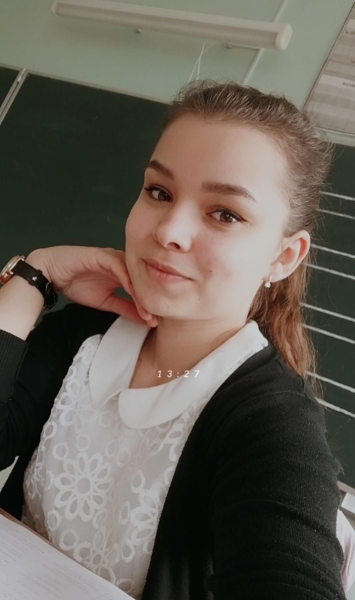
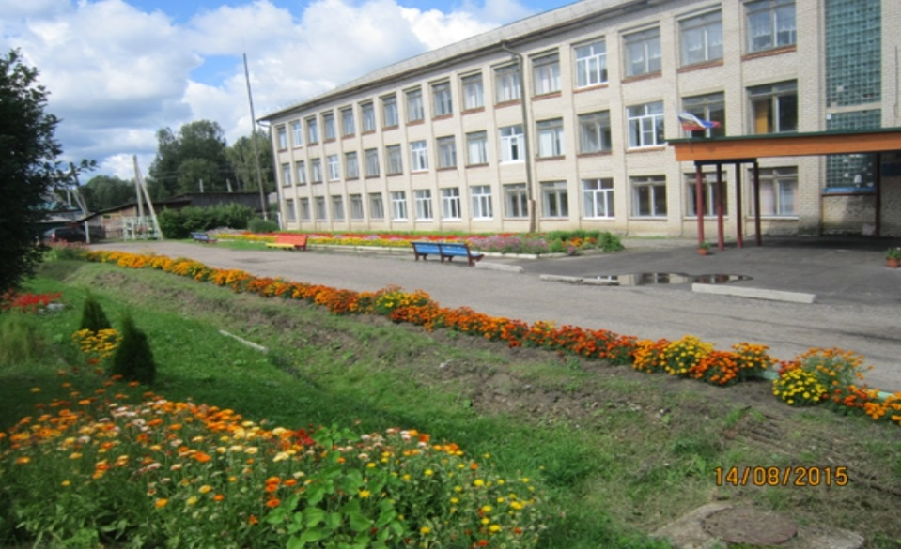
Дата рождения: 06 февраля 2001
Образование: Среднее профессиональное, «Шарьинский педагогический колледж Костромской области г.Шарья»
Должность: Учитель начальных классов Ивановской средней школы
Стяжкова
Нина
Юрьевна

Slide 2

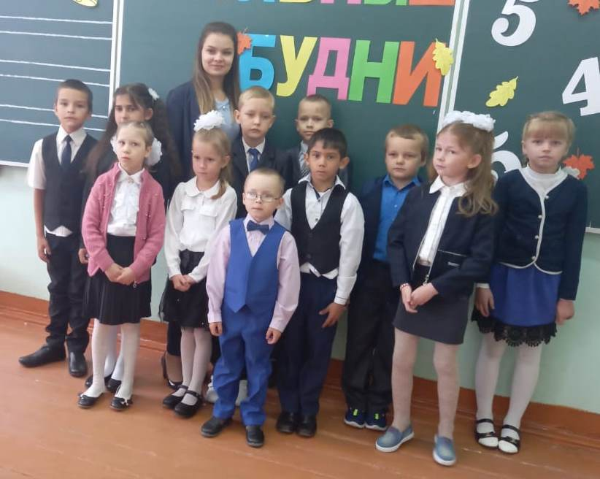
Выбор профессии!
К выбору профессии подошла очень легко, так как любила в школьные принимать участие в различных мероприятиях: петь, танцевать, мастерить руками. Очень важную роль сыграла любовь к детям.

Slide 3
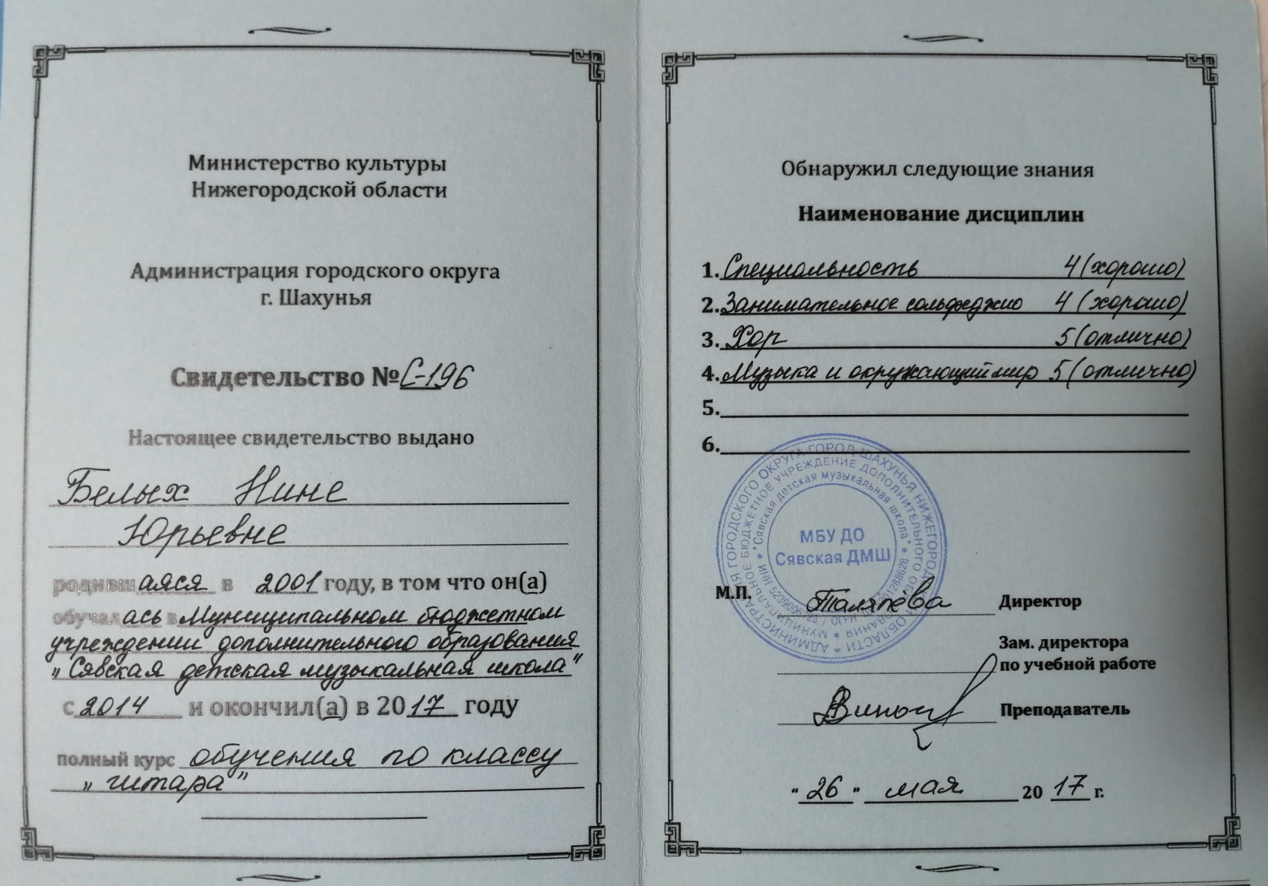
Свидетельство об окончании музыкальной школы!

Slide 4
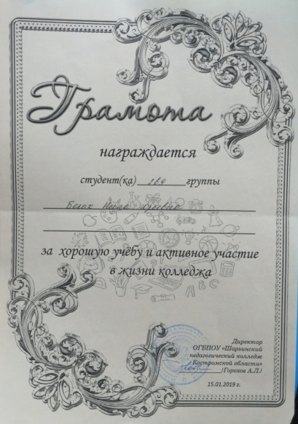
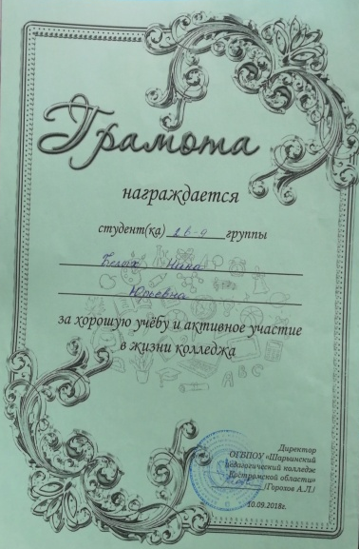
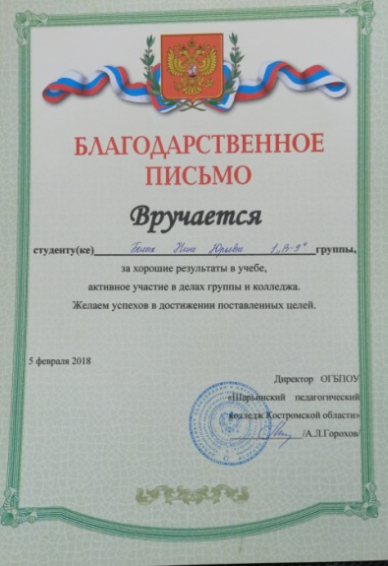
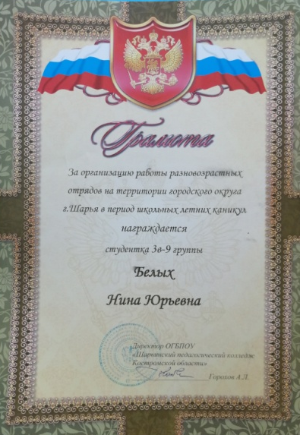
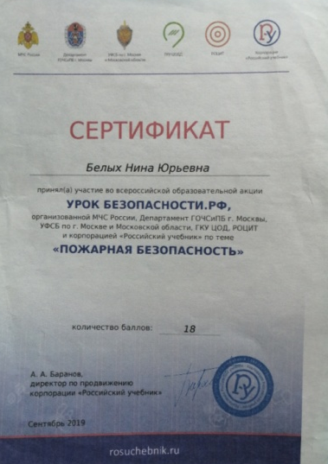
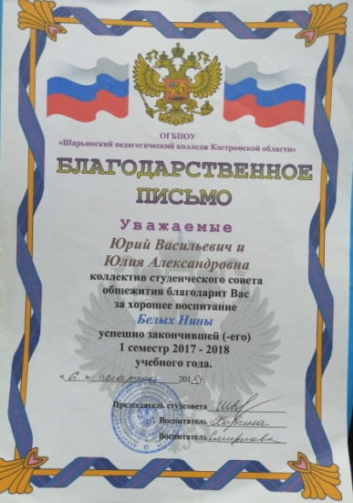
Достижения во время учёбы в колледже…

Slide 5
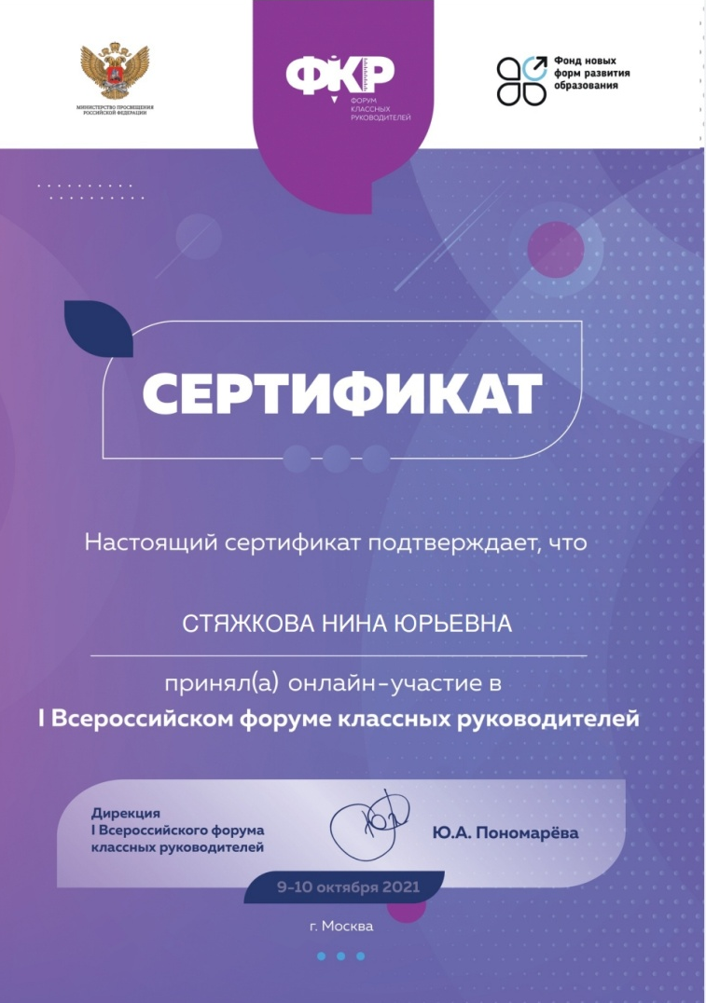
Участие во Всероссийском форуме классных руководителей

Slide 6
Как человек я очень отзывчивая, дружелюбная, весёлая, энергичная. Могу подержать в трудную минуту.

